Slide 1
Koala 留言板demo 开发演示
联系QQ：2816010068，加入会员群

Slide 2
目录
留言板demo分析
留言板idl定义
留言板开发
测试联调

Slide 3
留言板demo分析
核心需求：
用户可以提交留言
用户可以查看留言
留言的基本信息：
用户留言的内容
用户留言的邮箱
用户留言的时间
留言板的基本操作：
提交留言
查看留言

Slide 4
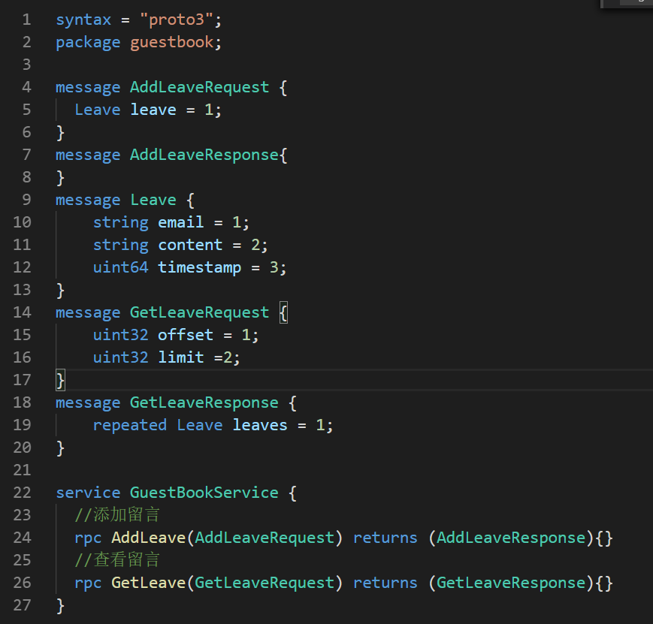
IDL 定义

Slide 5
代码生成
服务端代码：koala.exe –s –f guestbook.proto

Slide 6
业务逻辑编写
实现AddLeave方法
实现GetLeave方法

Slide 7
集中测试
客户端生成，koala.exe –c –f guestbook.proto
开发客户端测试demo，进行测试

